Slide 1



ANGULAR
16
Aplicando Estilo
Sidebar Simple
César Aguilera Sepúlveda
caguilsepulveda@gmail.com
Desarrollo FrontEnd con Angular – código 634529

Slide 2

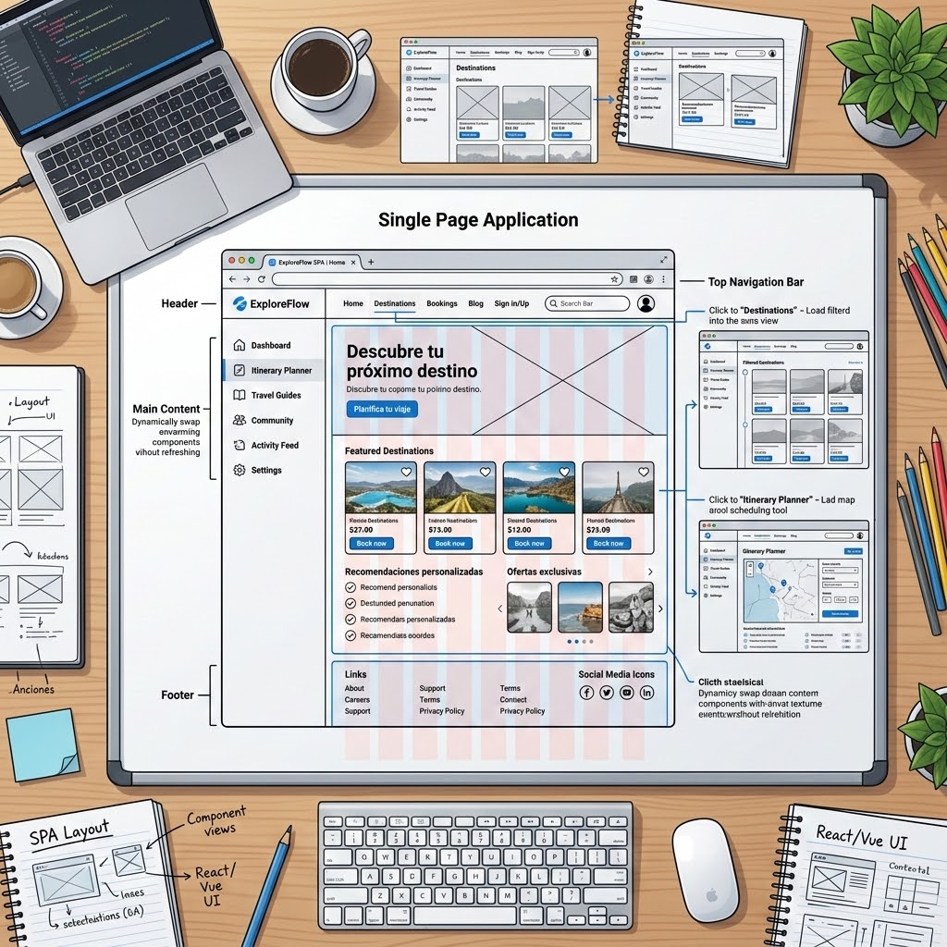
Objetivo de la Unidad
Hoy vamos a darle estructura real a nuestra aplicación
Desarrollo FrontEnd con Angular – código 634529

Slide 3
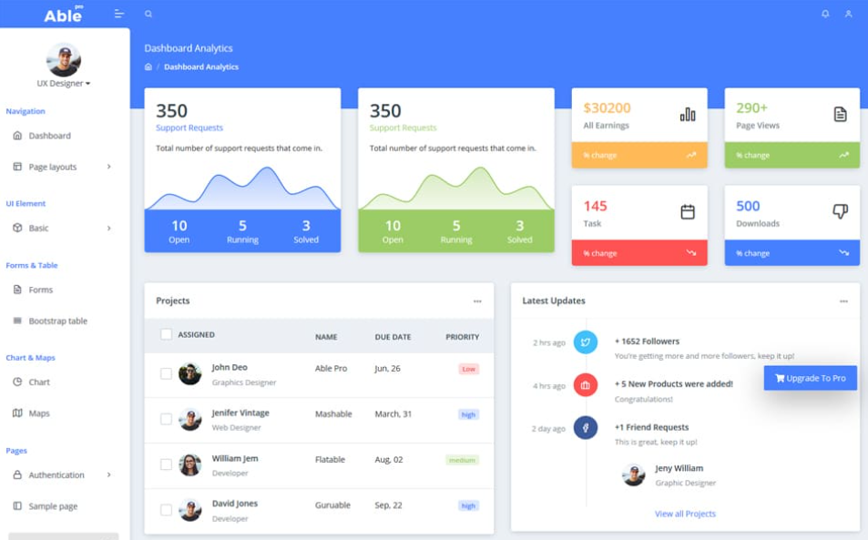
Estilos de Interfaz para Administración
Muchas aplicaciones profesionales requieren interfaces tipo paneles de administración.
Estas interfaces permiten organizar mejor la navegación y el trabajo dentro de la aplicación.
Generalmente están compuestas por:
un menú lateral (navegación)
una barra superior (contexto/título)
un área de contenido (pantallas dinámicas)
Área de contenido
Menú
Barra superior
Desarrollo FrontEnd con Angular – código 634529

Slide 4

Lo Que Queremos Lograr
Vamos a incorporar un layout de administración simple a nuestra aplicación.
Este layout nos permitirá:
mantener la navegación visible
organizar mejor las pantallas
preparar la aplicación para crecer
Ver animación.
Desarrollo FrontEnd con Angular – código 634529
Notes:
Vamos a pasar de una app simple… a una app con estructura

Slide 5
Integrar Estilo al Proyecto Angular
Para simplificar el proceso, utilizaremos un layout ya definido.
Este layout incluye:
estructura HTML base
estilos CSS
recursos visuales
Nuestro objetivo no es construir el diseño desde cero, sino integrarlo en la aplicación.
En el mundo real, muchas veces no diseñamos desde cero… integramos soluciones existentes.
Desarrollo FrontEnd con Angular – código 634529

Slide 6
Integrar Estilo al Proyecto Angular
Copiar los recursos proporcionados al proyecto mediante moodle:
archivos de estilos (CSS) // dasboardCSS.txt
estructura HTML base // dashboardHTML.txt
recursos estáticos (imágenes, íconos) // public.zip
Estos elementos definirán la apariencia del layout.
Descomprimir archivo public.zip y copiar contenido a la carpeta public de su proyecto (reemplazar imágenes).
Copiar el contenido de dashboardCSS.txt y reemplazar el estilo de app.css
Copiar el contenido de dashboardHTML.txt y reemplazar el código HTML de app.html
Desarrollo FrontEnd con Angular – código 634529
Notes:
Esto es solo para tener la base visual… lo importante viene después

Slide 7
Explicación de la Estructura
Menú
lateral
Barra Superior
Área de Contenido
La interfaz se divide en tres áreas principales:
Menú lateral: permite navegar entre secciones
Barra superior: muestra información general
Área de contenido: donde se renderizan las pantallas
Desarrollo FrontEnd con Angular – código 634529
Notes:
Esto es solo para tener la base visual… lo importante viene después

Slide 8
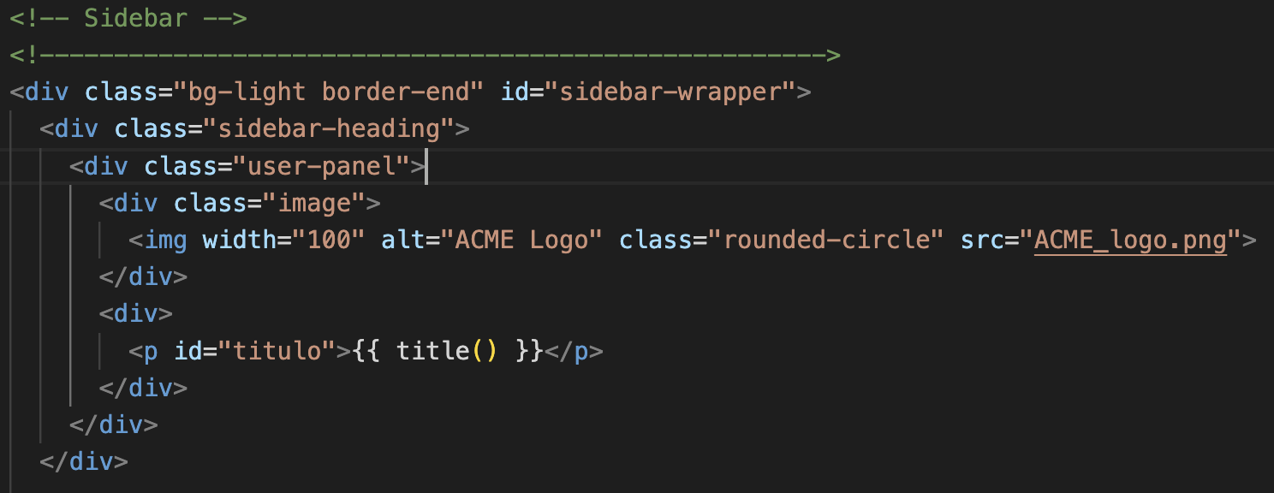

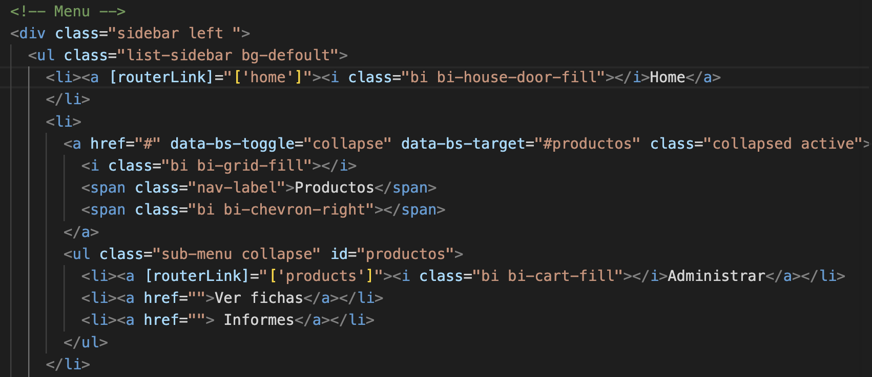
Explicación de la Estructura de la página
La estructura HTML define cómo se organizan visualmente los elementos.
Esta estructura es fija y actúa como contenedor de la aplicación.
app.html
Menú
lateral
Barra Superior
Área de Contenido
Este código se ha simplificado para la explicación
routerLink de navegación
Desarrollo FrontEnd con Angular – código 634529

Slide 9
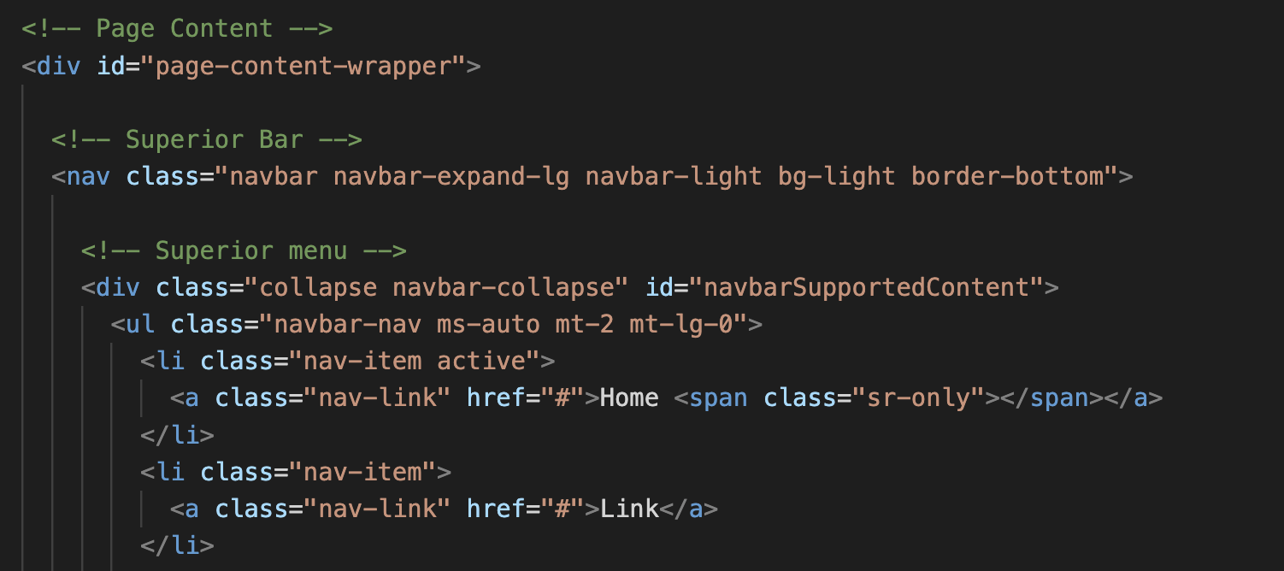
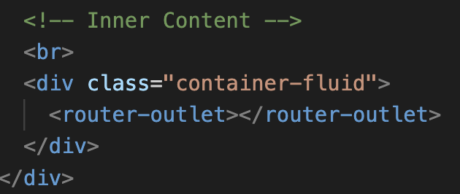
Explicación de la Estructura de la página …
A continuación se resalta cada sección del código respecto de la interfaz.
app.html
…
Menú
lateral
Barra Superior
Área de Contenido
Este código se ha simplificado para la explicación
Dentro de esta estructura vamos a integrar nuestro router-outlet
Desarrollo FrontEnd con Angular – código 634529
Notes:
Copiar estas imágenes en la carpeta public

Slide 10
Agregar Estilo al Proyecto Angular …
Ejecutar la aplicación para visualizar el resultado
ng serve -o
Verificamos que el layout se aplica correctamente.
Ahora nuestra aplicación tiene estructura… y podemos integrar la navegación entre pantallas.
El sidebar no es solo diseño… es navegación.
Gracias al routing, podemos cambiar el contenido sin perder la estructura.
Desarrollo FrontEnd con Angular – código 634529

